Slide 1
지역 환경을 분석한 맞춤 창업 위치 추천 프로그램
시크릿 스페이스
B
A
D
E
C
휴먼지능정보공학과
김진성 박채희 사호진 이찬주 한현수

Slide 2



창업 희망 업종, 지역, 자금 입력
예시)
창업 희망 지역 :
서울시 성산동
창업 희망 자금 : 5억
창업 희망 업종 : 약국

Slide 3
전국 인기 약국 10개 업체명, 주소 가져오기

Slide 4
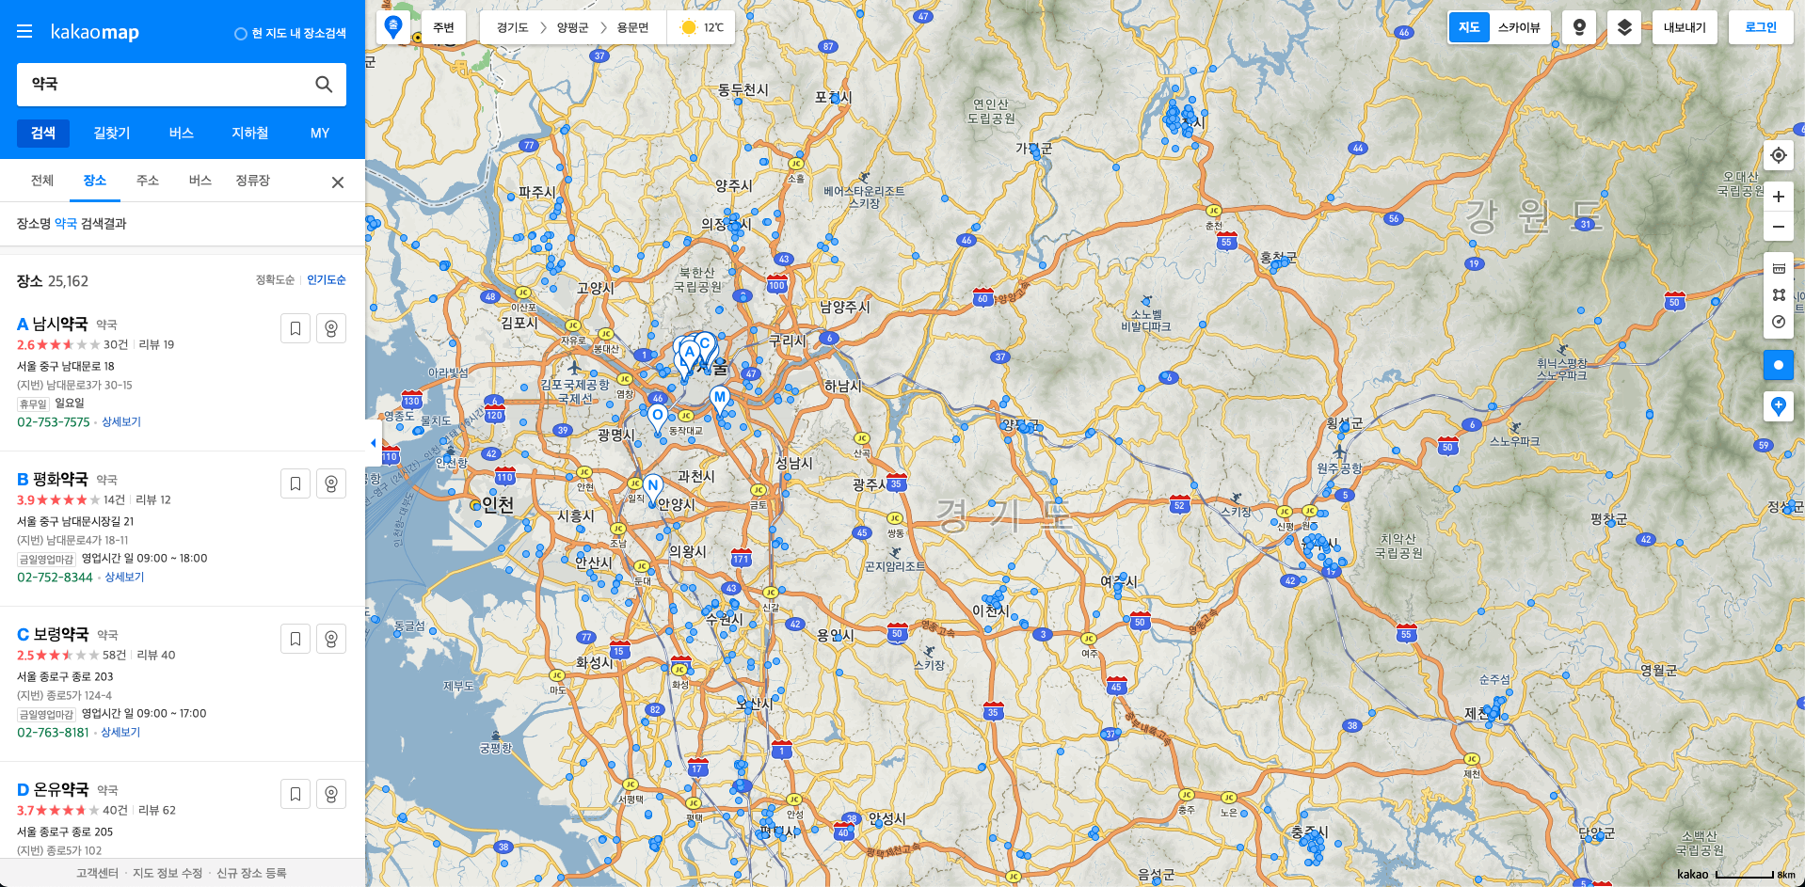
전국 인기 약국 10개 업체명, 주소 가져오기
업종별 영업이 잘되는 기준을 인기도순으로 잡고 진행
업종 인기도순으로 상위 10개 추출.
해당 업체 이름과 주소 정보를 저장
인기도순

Slide 5
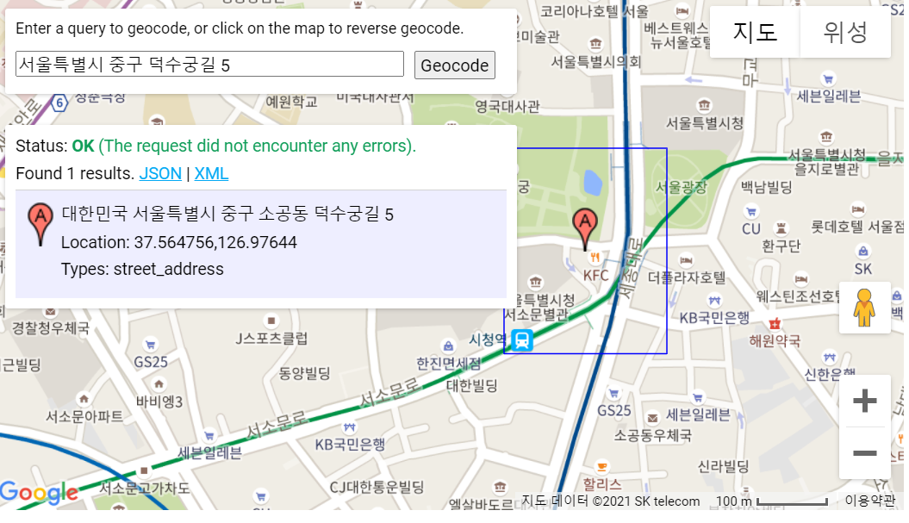
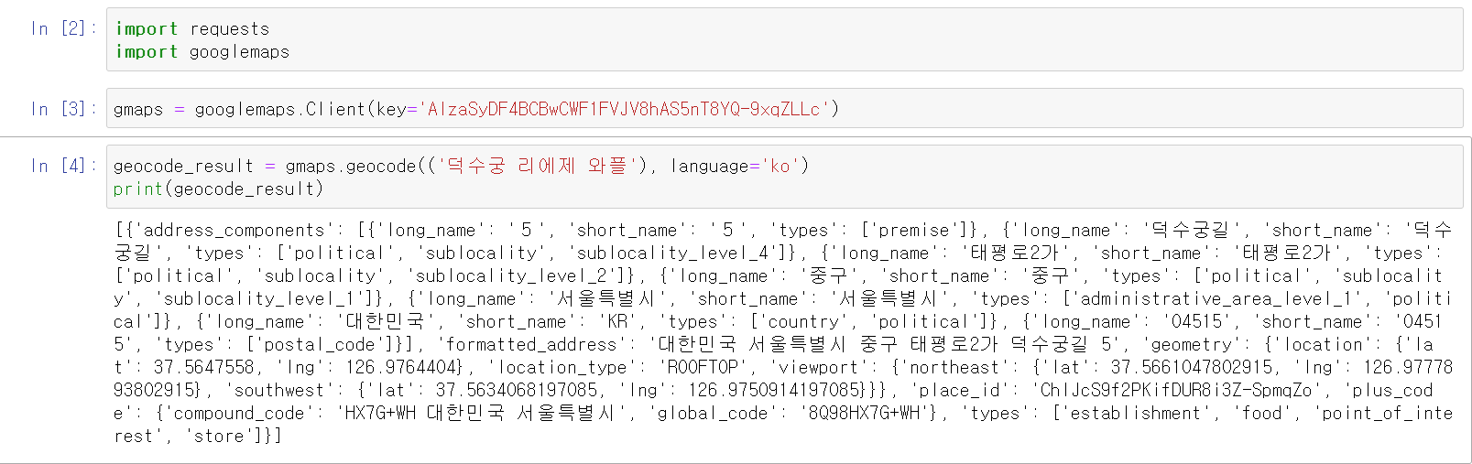
추출한 주소들을 위도, 경도 좌표로 바꾸기
10개 업체들의 주소를 위도, 경도 좌표로 바꾼다.

Slide 6

인기 약국 10개 업체 주변 교통 정보 가져오기
사용자 지정 구역 안에
신호등 개수
방지턱 개수
차량 통행 금지 구역 유 무
어린이 보호 구역 유 무
차량 제한 속도
등의 모든 교통 정보

Slide 7
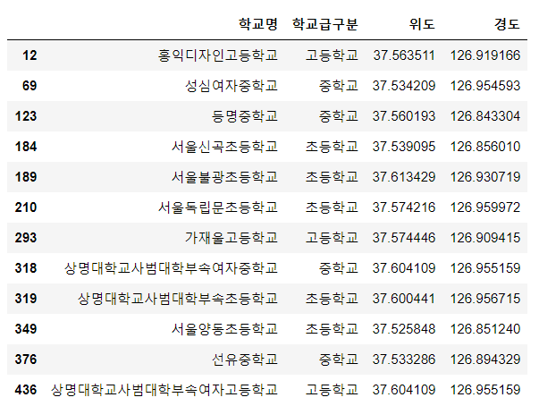
인기 약국 10개 업체 주변 건물 정보 가져오기
사용자 지정 구역 안에
기관
회사
식당
아파트
등의 모든 건물 정보

Slide 8
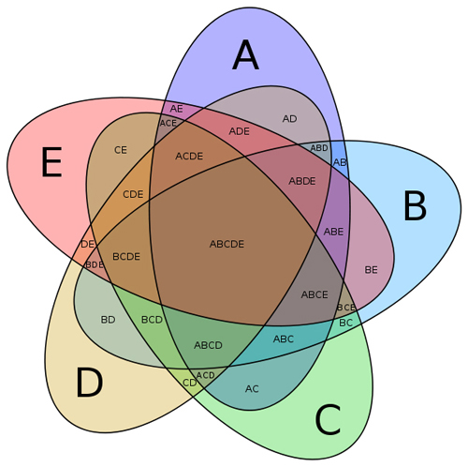
전국 인기 약국들이 가지는
주변 환경 공통점을 찾아낸다!

Slide 9
실제 구현한 프로그램

Slide 10
실제 구현한 프로그램

Slide 11
실제 구현한 프로그램

Slide 12
실제 구현한 프로그램

Slide 13
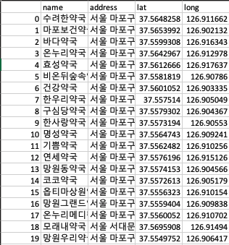
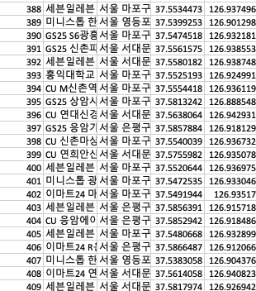
개선 사항
…
창업 추천 지역을 단순히 시각적으로 판단하는게 아닌
추출해온 각 좌표들을 수학적으로 계산해 동일 업종과 겹치는
것을 피하면서, 공통 환경을 많이 가지는 지역을 찾아내는 것이 목표.

